Slide 1
什么是元宇宙
WHAT IS METAVERSE
Design By OfficePLUS

Slide 2
目录/Content
02
04
未来生存
科技布局
Future survival
Technology layout
01
03
05
市场热点
五大特点
基础设施
Market hotspot
Five characteristics
infrastructure

Slide 3
01
市场热点

Slide 4
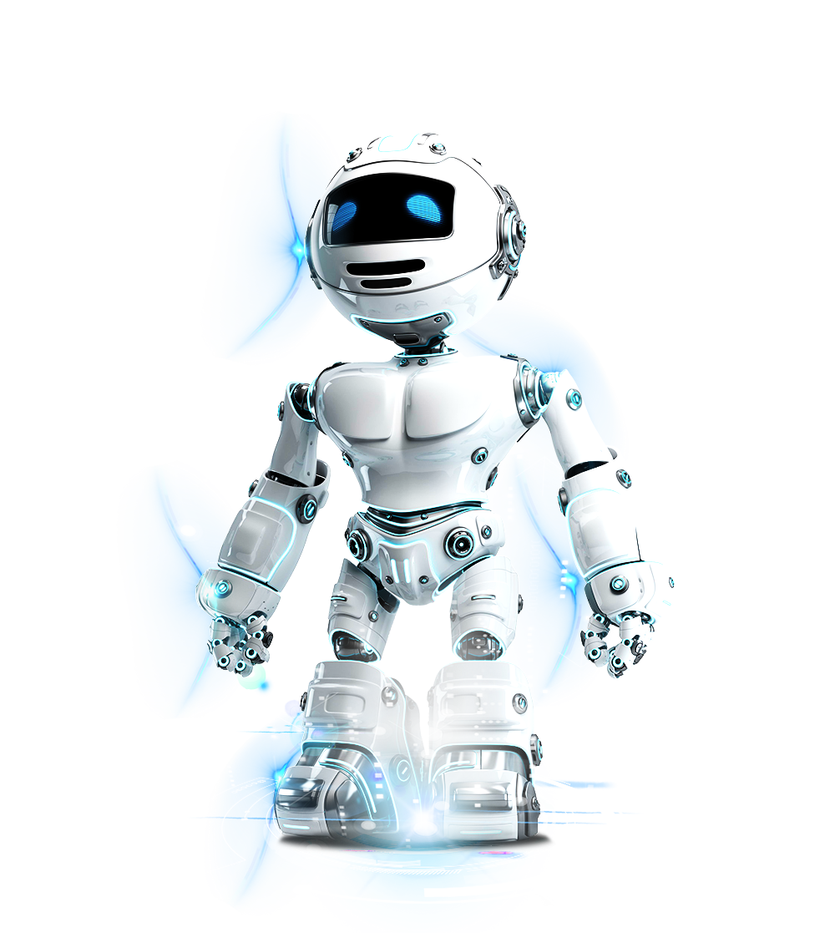
基础概念
元宇宙
是整合多种新技术而产生的新型虚实相融的互联网应用和社会形态。
基于扩展现实技术
提供
沉浸式体验
将虚拟世界与现实世界在经济系统、社交系统、身份系统上密切融合，并且允许每个用户进行内容生产和世界编辑。
基于区块链技术
经济体系
搭建
基于数字孪生技术
现实世界
的镜像
生成

Slide 5
基础概念
Meta
“超级宇宙”
表示超越
一个平行于现实世界运行的人造空间，是互联网的下一个阶段， 由AR、 VR、3D等技术支持的虚拟现实的网络世界。
Metaverse
An artificial space that runs parallel to the real world is the next stage of the Internet, a virtual reality network world supported by AR, VR, 3D and other technologies.
超级宇宙
Verse
代表宇宙

Slide 6
发展历程
电影《黑客帝国》，面对难以辨别的虚拟世界和现实世界，主人公通过类似脑机接口 的设备，穿梭于现实和虚拟世界。
电影《头号玩家》，展示了一个通过VR/AR可穿戴设备，进入 三维数字世界，获得与现实世界中相似或更优体验的游戏元宇宙。
Facebook将在5年内转型成一家元宇宙公司，布局包括Creator内容创作社区、VR/AR Oculus Quest、数字货币diem及商业、以及Workplace虚拟办公空间。
2003年
2018年
2021年
1992年
2010年
2021年
科幻小说《雪崩》,描绘了一个庞大的虚拟现实世界，在这里，人们用数字化身来控制，并相互竞争以提高自己的地位。
电影《盗梦空间》,主人公通过外部设备进入的是他人的虚拟梦境,精神和意识已经可以 自由地穿梭在梦境的虚拟世界中。
元宇宙概念第一股罗布乐思（Roblox）在美国纽约证券交易所正式上市,元宇宙无疑成为了科技领域最火爆的概念之一。

Slide 7
相关产业
企业
政府
元宇宙仍处于行业发展的初级阶段，无论是底层技术还是应用场景，与未来的成熟形态相比仍有较大差距，但这也意味着元宇宙相关产业可拓展的空间巨大。因此，拥有多重优势的数字科技巨头想要守住市场，数字科技领域初创企业要获得弯道超车的机会，就必须提前布局，甚至加码元宇宙赛道。
元宇宙不仅是重要的新兴产业，也是需要重视的社会治理领域。元宇宙资深研究专家马修·鲍尔提出：“元宇宙是一个和移动互联网同等级别的概念。”以移动互联网去类比元宇宙，就可以更好地理解政府部门对其关注的内在逻辑。政府希望通过参与元宇宙的形成和发展过程，以便前瞻性考虑和解决其发展所带来的相关问题。

Slide 8
属性特征
区块链
扩展现实
数字孪生
云计算

Slide 9
概念延伸
“生态星球”理论
认为人类传统的生存和发展规律即将被完全打破，与现实生活并存的另一种生活——互联网生活，开始越来越多地占据人类发展的主导地位，人类开始在互联网上生活，在互联网下生存的意识形态和模式，演变为人类精神在网络世界生活的虚拟世界——“生态星球”。
“节点经济”
节点经济是“生态星球”理论的底层逻辑。在数字世界中的用户，只要满足稳定情感需求、稳定爱好需求、稳定思想需求、稳定利益需求、稳定资源需求、稳定荣誉需求等条件中至少三项，就可以转变为一个节点，而提供各种功能、产品和服务的中心组织(包括商业机构)成为超级节点。普通节点围绕超级节点形成的“类星系”链式结构就成为一个“生态星球”，而无限的“生态星球”还可以组成一个涵盖全人类的“生态宇宙”。

Slide 10
Facebook持续推动元宇宙热度
Meta(Facebook)年内持续推动元宇宙热度
Workrooms付费用户（单位M）
Meta(Facebook)在这轮元宇宙热度提升中起到了重要作用，Meta(Facebook)明确提出元宇宙愿景。
扎克伯格在VR Workrooms中接受采访。7月，扎克伯格在等多个场合表示，预计其未来几年，Facebook将从一家社交媒体公司转变为元宇宙公司。
扎克伯格将Metaverse描绘为可以置身其中的实体互联网，可以体会到在2D应用或者网页未必能获得的体验。

Slide 11
Facebook全面转向元宇宙
更改公司名称
更改股票代码
产品品牌转向
扎克伯格在Facebook Connect会议上宣布Facebook改名Meta,公司将以元宇宙为先，而不是以Facebook为先。
从12月1日起以新的股票代码MVRS进行交易。
Meta旗下VR/AR相关产品将于2022年年初开始，从Oculus Quest from Facebook转向Meta Quest，从Oculus App转向MetaQuest App，逐步从Oculus品牌过渡到Meta品牌。
01
02
03

Slide 12
Meta发布虚拟现实相关内容
办公协作
(Quest for Business)
下一代一体式VR头显
(Project Cambria )
虚拟现实社交平台
(orizon Home）
《侠盗猎车手：圣安地列斯》
登录Quest2

Slide 13
完善VR/AR应用和开发者生态
常见应用将在VR中以
2D面板形式可用
支持与非VR设备的信息、
通话功能
发布Presence Platform，
高技术力支持MR开发
改进开发者生态系统

Slide 14
02
数字化生存

Slide 15
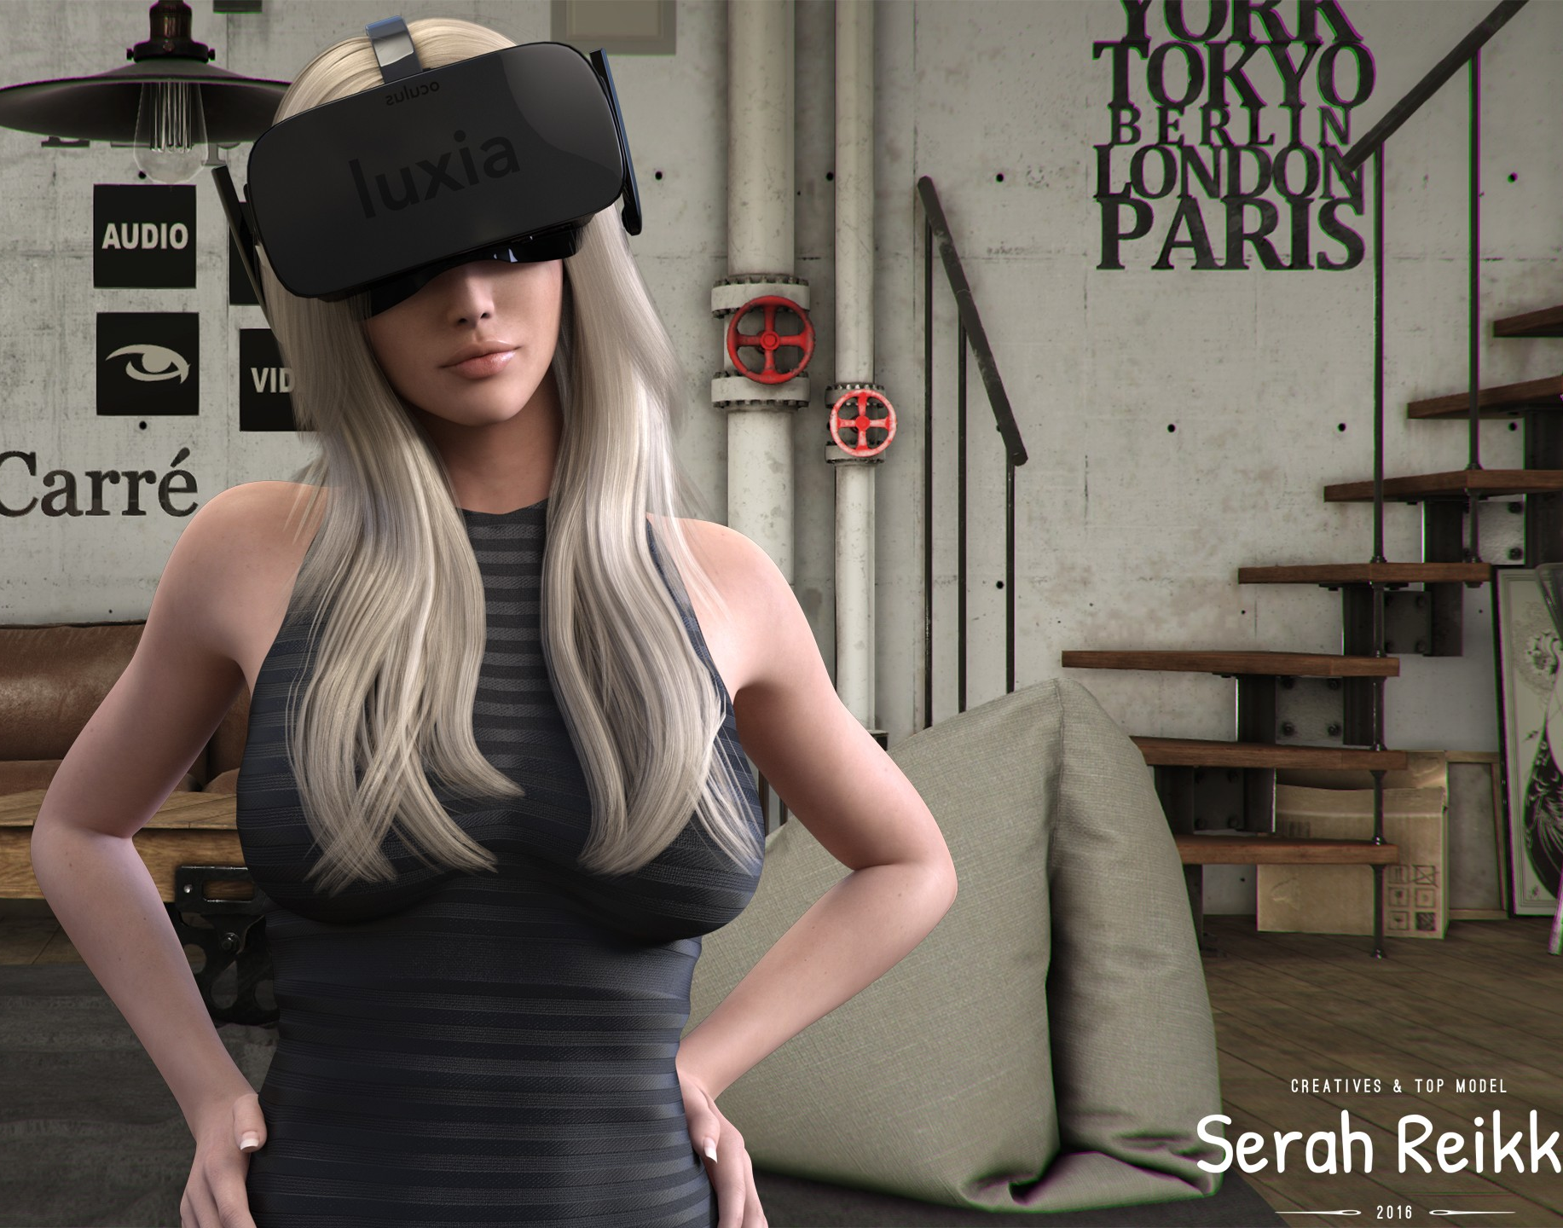
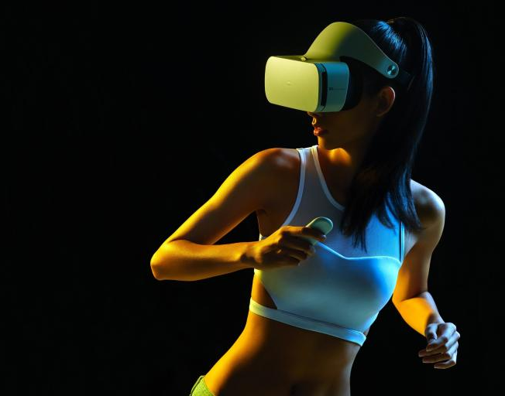
元宇宙产业终极机遇极大
产品和模式创新
产业融合渐进
在向元宇宙探索和发展的过程中，互联网、物联网、AR/VR、智能可穿戴设备、 3D图形渲染、AI人工智能、高性能计算、云计算等各行各业都将持续出现产品创新和商业模式创新。
发展路径中的不断进步，以及终极元宇宙的广阔想象力， 我们认为都将带来产业极大的终极机遇。
目前应用于未来元宇宙的单点技术创新逐渐出现，人们重新燃起对未来数字化生存愿景的憧憬和想象。
我们认为，这个发展过程将是一个单点创新不断出现、“连点成线”融合发展的渐进式过程。

Slide 16
“连点成线”的技术创新总和
3D引擎
AI
云
游戏
AR
ITSM
元宇宙
区块链
电子商务
短视频
CRM
AloT
3D虚拟
办公
3D虚拟
办公
AloT

Slide 17
03
五大特点

Slide 18
（XR）、区块链、云计算、数字孪生等新技术下的概念具化。 ^{[2]}
五大特征
五大特征
与属性
社会与空间 Social & Space
真实感与现实映射性Reality & Reflection
社会与空间
Social & Space
人、机与人工智能共创ArtifIcal, Machine & AI
交易与流通
Trade & Transaction

Slide 19
从二维到三维
外部设备
沉浸式体验
有别于当前互联网依托于屏幕的2D视觉体验，未来全真互联网或者元宇宙，能够给用户带来沉浸式的互联网体验，从二维到三维，从平面视觉到更丰富的感官体验，虚拟世界中的体验有机会更接近真实世界。
触感手套
触觉
获得
触感衣
嗅觉
脑机接口
视觉

Slide 20
关系数字化
社会关系
数字化
人与世界
关系数字化
人与人的交互
体验
人机交互
体验

Slide 21
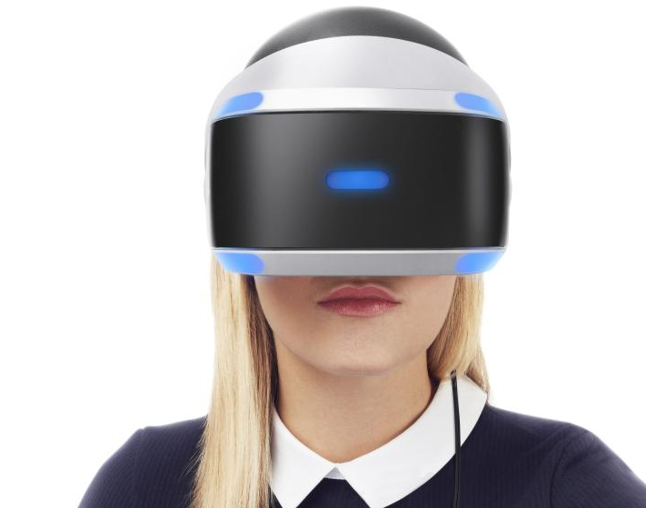
关系数字化对比
过去20年:
未来20年
互联网把现实世界中人和人的关系数字化到网络上，在线聊天、 电商、视频会议等，都是人和人的社会关系被数字化；
我们将与更聪明的AI或机器人更频繁地互动，互动体验有机 会达到或超越人和人的交互体验。
这种人机交互将不只 发生在网络上，也有可能发生在物理世界中，类似于科幻作品中的仿生机 器人。

Slide 22
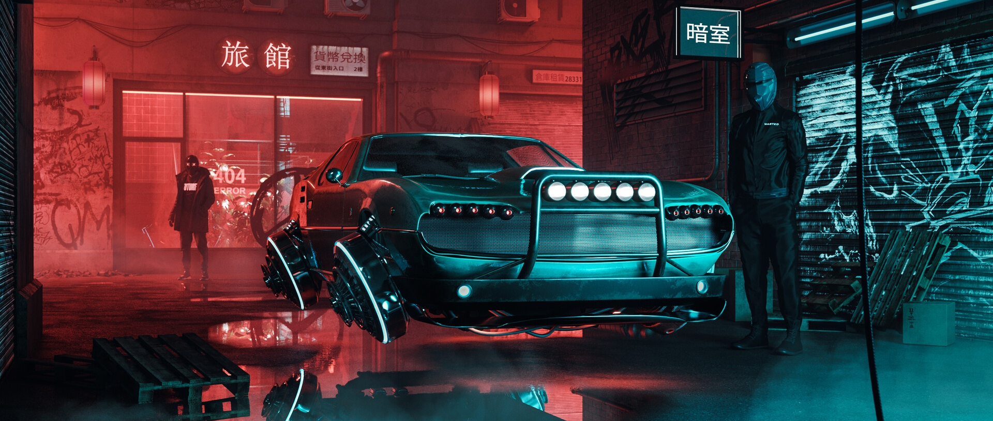
物理世界和数字世界交汇
物理世界:
物理世界和数字世界的交集越来越大，二者的边界逐渐模糊，直至重合乃至超越。
数字世界持续模拟和复刻物理世界，通过外接设备，人们可以自由穿梭于虚拟世界和现实世界。数字世界的边界持续延伸，可以反作用于物理世界。
数字世界:
虚拟世界从物理的世界的模拟、复刻，变成物理世界的延申和拓展，进而反过来反作用于物理世界，最终模糊虚拟世界和现实世界的界限。在虚拟世界中的想象和创造，有机会提升人的效率和创造力。甚至可以是超越物理规律、超越世俗美学意义的想法，都有机会被创造和被关注。
虚拟世界:

Slide 23
04
科技布局

Slide 24
关键技术
“元宇宙本身不是一种技术，而是一个理念和概念，它需要整合不同的新技术，强调虚实相融。
6G
人工智能
5G
大数据

Slide 25
整合新技术
随着元宇宙进一步发展，对整个现实社会的模拟程度加强，在元宇宙当中可能不仅仅是在花钱，而且有可能赚钱，这样在虚拟世界里同样形成了一套经济体系。
扩展现实技术
数字孪生
区块链
包括VR和AR,提供沉浸式的体验，可以解决手机解决不了的问题。
能够把现实世界镜像到虚拟世界里面去，在元宇宙里面，可以看到很多自己的虚拟分身。
用来搭建经济体系。

Slide 26
XR布局(XR layout)
技术沉淀
MR
VR
历经7年的发展，Facebook在VR领域已经有所积累，如果公司携此优势向 AR、CR等领域全面推进，将有望在其余领域也形成类似的技术优势打通生态，
AR
CR
打通生态
XR布局
从产品上看，当前公司的主营业务集中在VR软硬件领域，但在XR战略指导下，公司可以以系统和软件倒逼，打通虚拟-现实生态 。

Slide 27
VR头戴式设备对比
参数
Oculus Quest 2
Oculus Quest 1
价格
$299起
$399起
主芯片
高通骁龙XR2
高通骁龙835
RAM
4 GB
6 GB
屏幕/刷新率
LCD
OLED
单眼分辨率
1832*1920
1600*1440
屏幕刷新率
60、72、90Hz
60、72Hz
重量
503g
571g

Slide 28
05
基础设施

Slide 29
Jīqìrén
7 / 5000
翻译结果
robot
机器人
机器人分类
应用场景
仿生机器人
公共服务
仿生物机器人
特种领域应用
仿人机器人
医疗服务

Slide 30
高速无线通信网络
云数据中心
5G技术
低轨卫星

Slide 31
科技领域
2021.3 Roblox
2021.8 字节跳动
元宇宙概念第一股,在美国纽约证券交易所正式上市。
斥巨资收购VR创业公司Pico。
2021.5 Facebook
将在5年内转型成一家元宇宙公司。

Slide 32
谢谢欣赏！

Slide 33
OfficePLUS.cn
标注
字体使用
行距
素材
声明
作者
中文 微软雅黑
英文 Arail
标题 1.0
正文 1.2
freepik.com
本网站所提供的任何信息内容（包括但不限于 PPT 模板、Word 文档、Excel 图表、图片素材等）均受《中华人民共和国著作权法》、《信息网络传播权保护条例》及其他适用的法律法规的保护，未经权利人书面明确授权，信息内容的任何部分(包括图片或图表)不得被全部或部分的复制、传播、销售，否则将承担法律责任。
破坏大王

